Slide 1
自动控制理论 2
2019年春

Slide 2
课程安排
理论教学：48学时
实验学时：8学时
上机学时：8学时
参考教材
徐丽娜，数字控制——建模与分析、设计与实现，科学出版社，2006年
刘豹，唐万生，现代控制理论，机械工业出版社，2006年
成绩组成
期末闭卷：50分
期中考试：20分
实验+上机：18+6分
平时成绩、作业：6分

Slide 3
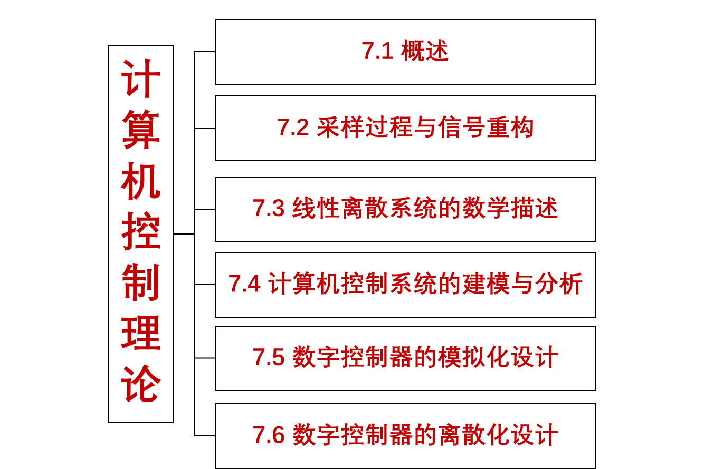

Slide 4
